Slide 1
Afstudeerproject 2019
Maarten Van den hof
Rémi de la kethulle
Thomas desaranno

Slide 2
Inhoudstabel
Beschrijving opdracht
Werkwijze
Gebruikte tools & software
Live demo
Reflectering

Slide 3
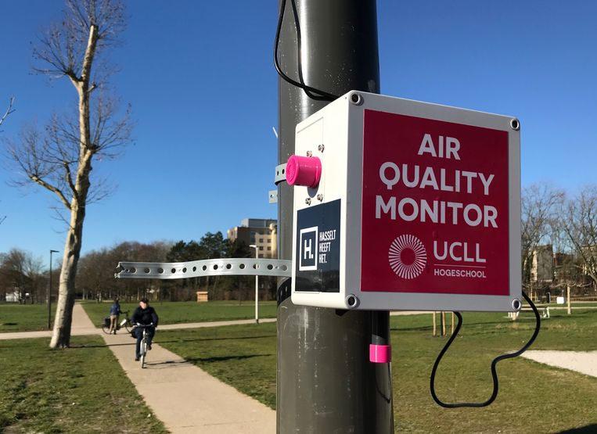
Beschrijving opdracht
Uitbreiding UDAS platform
Project AstMAPPING
Hasselt
Snuffelpalen
Luchtkwaliteit
Visualisatie
Astma patiënten
In kaart brengen verband

Slide 4

Beschrijving opdracht
Uitbreiding UDAS platform
Project Diabetes & sport
Samenwerking groep
Diabetes patiënten
Armbanden
Visualisatie
Kalender
Grafieken

Slide 5
Werkwijze
Agile werkwijze
Overleg met klant
Onderlinge meetings
MVP
Verdeling onder projecten

Slide 6
Werkwijze
Onderzoek
Software & tools
Visualisaties
Uitvoering
Code schrijven
Refactor
Code cleaning
Testing
Publicatie
Op UDAS server
Debugging
Testen in omgeving
Efficiëntie

Slide 7
Gebruikte tools & software
Front-end
Javascript
HTML
CSS
Libraries
Leaflet
D3.js
AmCharts
Jquery
Cal-Heatmap
Data
SQL
R
Research
Google
StackOverflow
Library documentatie
Youtube

Slide 8
Live demo

Slide 9
Reflectering
Struikelblokken
Bijgeleerd
Niet veel kennis in JS
Libraries niet begrijpen
Data zonder API
Enkel front-end
Fout zonder errors
Testen met grote datasets
Gebruik maken van libraries
Autonoom opzoeken
Data visualisatie
JS
Team werk
Project werk

Slide 10
Bedankt voor uw aandacht!

